Slide 1

SISTEMA DE PERGUNTAS E RESPOSTAS
Mestrado Integrado em Engenharia Informática
Gramáticas na Compreensão de Software
Ano Letivo: 2018/2019
4ºAno
Grupo 4
Frederico Pinto A73639
Rui Vieira A74658

Slide 2
Apresentação do tema
Sistema de Perguntas e Respostas sobre Restauração;
Objetivos:
Guardar informação sobre pratos e bebidas disponíveis;
Informação relacionada com contactos, horário e morada também será guardada;
Responder a perguntas que sejam pertinentes e vantajosas para o utilizador;

Slide 3
Gramática

Slide 4
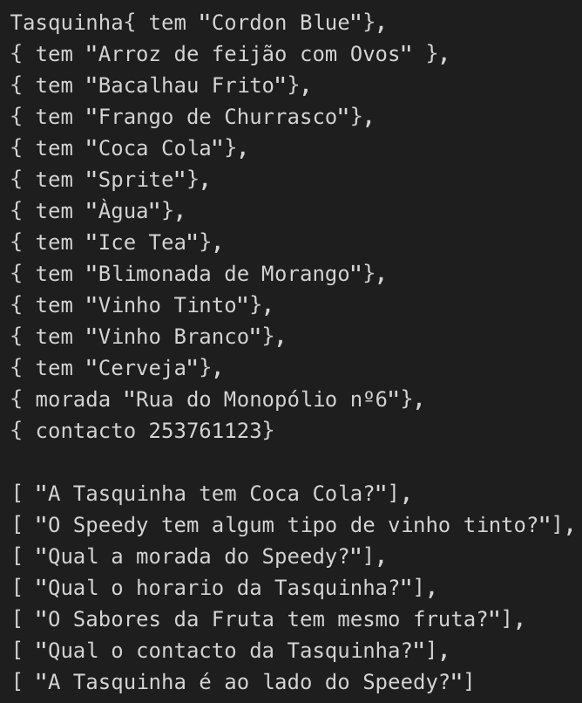
lINGUAGEM

Slide 5
Base de conhecimento
Estruturas de Dados:
HashMap;
ArrayList;

Slide 6
Resultado final

